Slide 1
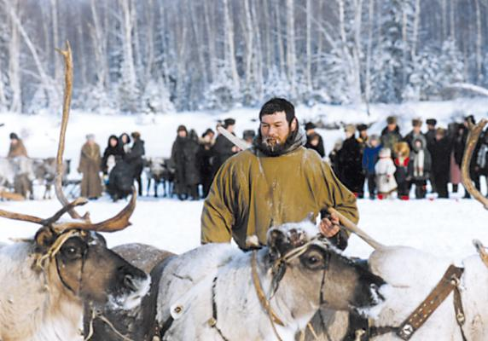
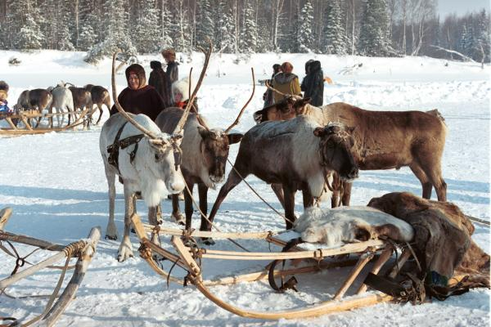
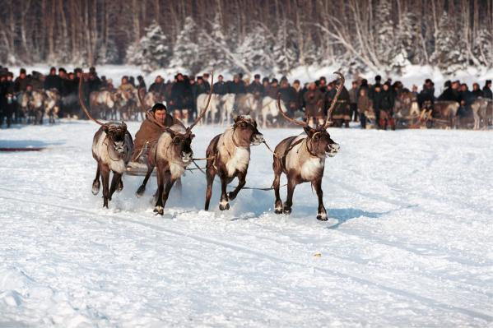

Slide 2
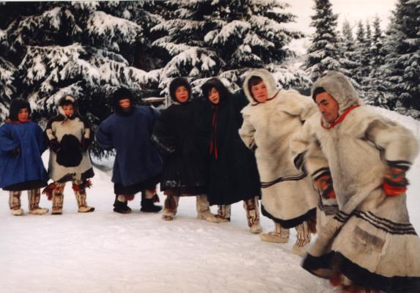
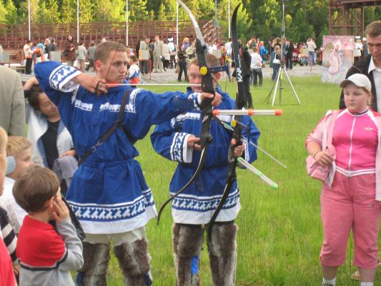
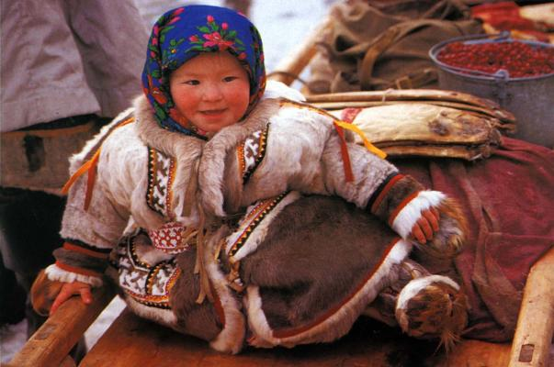
33

Slide 3
Работа в тетради-учебнике.
1). Стр. 7 № 6 .
2). Стр. 12 № 3.
Творческое задание
(кто справился быстро – составить и решить обратные задачи )

Slide 4
Уравнением называется равенство, содержащее (переменную) неизвестное число, значение которого надо найти.
Повторенье – мать ученья:
Решить уравнение – значит найти его корень.

Slide 5
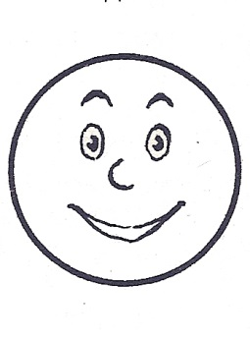
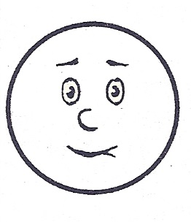
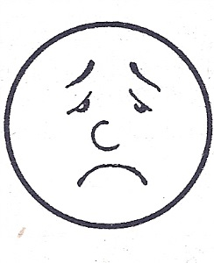
Рефлексия:
Вы считаете, что урок прошёл для вас плодотворно, с пользой. Вы научились и можете помочь другим.
Вы считаете, что научились решать уравнения, но вам ещё нужна помощь.
Вы считаете, что было трудно на уроке.

Slide 6
Спасибо за отличную
работу!

